Slide 1
Grau en Disseny i Producció de Videojocs
Optativitat i TFG
Dra. Alexandra Samper – Tutora / Responsable de Pràctiques– asamper@tecnocampus.cat Dr. Adso Fernández – Coordinador / Coordinador TFG – adso@tecnocampus.cat

Slide 2
Optativitat
Notes:
Marta Cano: diapo 4 y 5
Antonio Plantells: encuesta y diapo 15 (calendario TFG)

Slide 3
Optativitat: 20 ECTS
Assignatures optatives
Pràctiques externes curriculars
Experiència professional
Reconeixements per CFGS concordant al Grau
Crèdits RAC

Slide 4
1. Si tries assignatures optatives:
Oferta pel curs 2022-23
4A | Anglès per al món professional | 6 ECTS | ENG
4B | Programació gràfica avançada | 6 ECTS | CAT
4B | Desenvolupament avançat d’aplicacions i videojocs | 6 ECTS | CAT
4B | Experiències de Realitat Virtual i entorns 3D | 6 ECTS | CAT
4B | Interfície d'usuari en jocs | 4 ECTS | CAT
4B | Disseny narratiu de videojocs | 4 ECTS | ENG
4B | Producció de bandes sonores | 6 ECTS | CAT
4C | Jocs seriosos i gamificació | 4 ECTS | ESP
4C | Playtesting aplicat al disseny de videojocs | 6 ECTS | CAT
4C | Animació 3D Avançada | 6 ECTS | CAT
4C | Bases de Dades | 6 ECTS | CAT
La programació de les optatives està condicionada a un mínim de 15 estudiants matriculats.

Slide 5
Exemple ponderació optativitat: 20 ECTS total
Quart curs (Total 60 ECTS)
(4A) Primer trimestre : 20 | (4B) Segon trimestre: 20 | (4C) Tercer trimestre: 20
Narrativa(4) | Optativa (6) | Optativa (4)
Anàlisi de dades (6) | Optativa (4) | TFG (20 ECTS)
Empreses: estudis de casos (4) | Optativa (6)
Anàlisi financer i comptable (6)
BOSSA D’OPTATIVITAT - 20 ECTS

Slide 6
2. Si tries pràctiques externes (curriculars)
Les pràctiques a empresa forma part de l’optativitat del grau. ‘’Pràctiques Externes’’ és una optativa més de les ofertades cada any.
L’estudiant pot fer les pràctiques durant tot el curs.
Només es matriculen una vegada. Màxim 20 ECTS
El creditatge de les pràctiques és: 6,8,10,12,14,16,18,20 ECTS
30 hores de dedicació a pràctiques acadèmiques externes equivalen a 1 crèdit ECTS.
Ex. 180 hores es corresponen a 6 ECTS
Durada mínima del conveni 180 hores.
Les pràctiques també poden formar part d’un programa de mobilitat (veure IAESTE i ERASMUS).
Notes:
180 hores són 9 setmanes a 4 hores el dia. → 1 trimestre

Slide 7
2. Si tries pràctiques externes (curriculars)
L’estudiant fa l’automatrícula i s’ha de responsabilitzar de cercar conveni de cooperació (CCE):
Fer ús de la Borsa Talent i cas a avisos Aula Tutoria
Cerca activa d’ofertes d’empreses (web empresa o webs treball)
Preparació: Fòrum del Talent (17 de maig 2022)
Enquesta prèvia
Inscripcions
+ Info
A partir del 50% de crèdits superats l’estudiant pot realitzar convenis de pràctiques extracurriculars amb tractament acadèmic, signant un compromís de matriculació de pràctiques externes amb un mínim de 6 ECTS.
L’estudiant pot realitzar convenis de pràctiques extracurriculars (no es matriculen) a partir del 25% del crèdits superats.

Slide 8
3. Si tries reconeixement per experiència laboral:
El reconeixement per experiència laboral i professional forma part de l’optativitat del grau (es reconeixen com a pràctiques externes). Màxim 14 ECTS
El ràtio és de 160 hores per reconèixer 1 ECTS.
Les hores mínimes de treball són les equivalents a 12 ECTS (1920h)
Per a demanar-ho cal indicar:
Crèdits que es volen reconèixer
Certificat de vida laboral (SS)
Document on s’indiquin les tasques realitzades, signat pel responsable de l’empresa
Informe emès per l’estudiant en el qual s’especifiquin les tasques, les funcions desenvolupades, les hores de dedicació i el calendari.
El reconeixement d’experiència laboral és excloent amb les pràctiques a empresa.

Slide 9
4. Si s’ha cursat un CFGS concordant al grau:
Es poden reconèixer els crèdits establerts en el quadre de convalidació segons CFGS i grau cursat.
Aquestes convalidacions les vàreu demanar, en el primer any del grau. Quan realitzeu l’automatrícula ja les podreu matricular (es troben a la pestanya de reconeixements). En d’altre cas posar-se en contacte amb Gestió Acadèmica.
Els crèdits optatius de CFGS es tracten com una assignatura optativa.

Slide 10
5. Si tries crèdits RAC
Reconeixement acadèmic per activitats universitàries
Activitats culturals
Representació estudiantil
Idiomes (quarta llengua)
......
Com a màxim 6 ECTS
Consultar Catàleg Crèdits RAC

Slide 11
Treball Final de Grau (TFG)

Slide 12
TFG: 20 ECTS
Treball per avaluar les competències del grau cursat:
És un treball de competències universitàries generals i especifiques: redacció, argumentació, capacitat crítica, autonomía,… però també d’aplicació teòric-conceptual i instrumental dels continguts propis de la titulació.
És un treball extens en dedicació, recerca i resultats: Equival a una assignatura de 20 ECTS
Es fa durant l´últim any de la titulació (4t a Grau, 5è a la Doble)
Per tant un TFG NO es:
Un treball fet a classe una mica més llarg, ni el reciclatge de projectes previs
Un treball sense recerca ni investigació (independentment de la seva orientació final)
Un treball sense originalitat (exemple, fer una còpia del joc X)
Un treball sense rellevància (exemple, fer un joc de plataformes sense major interès o novetat)

Slide 13
TFG: Tipologies
Els TFGs es divideixen en 4 àrees de coneixement i 2 tipologies
Àrees de coneixement: Disseny, Art, Programació i Empresa
Tipologies:
Treball de Recerca: Treball orientat a la resolució d’un conjunt d’hipótesis i/o preguntes de recerca mitjançant metodologies científiques.
Treball Aplicat: Treball orientat a la conceptualització i implementació d’un fet pràctic dins de qualsevol àrea de coneixement.
Cada tipus de TFG té una estructura pròpia, unes fonts específiques i unes particularitats determinades segons el camp de coneixement.

Slide 14
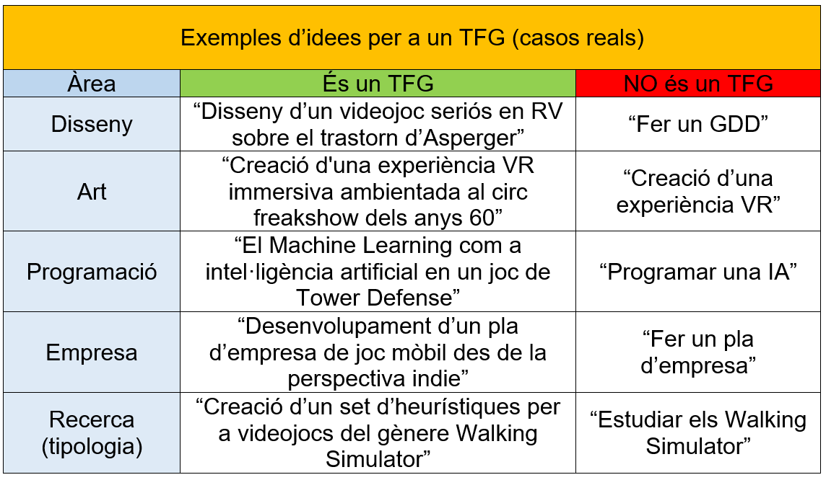
TFG: Exemples

Slide 15
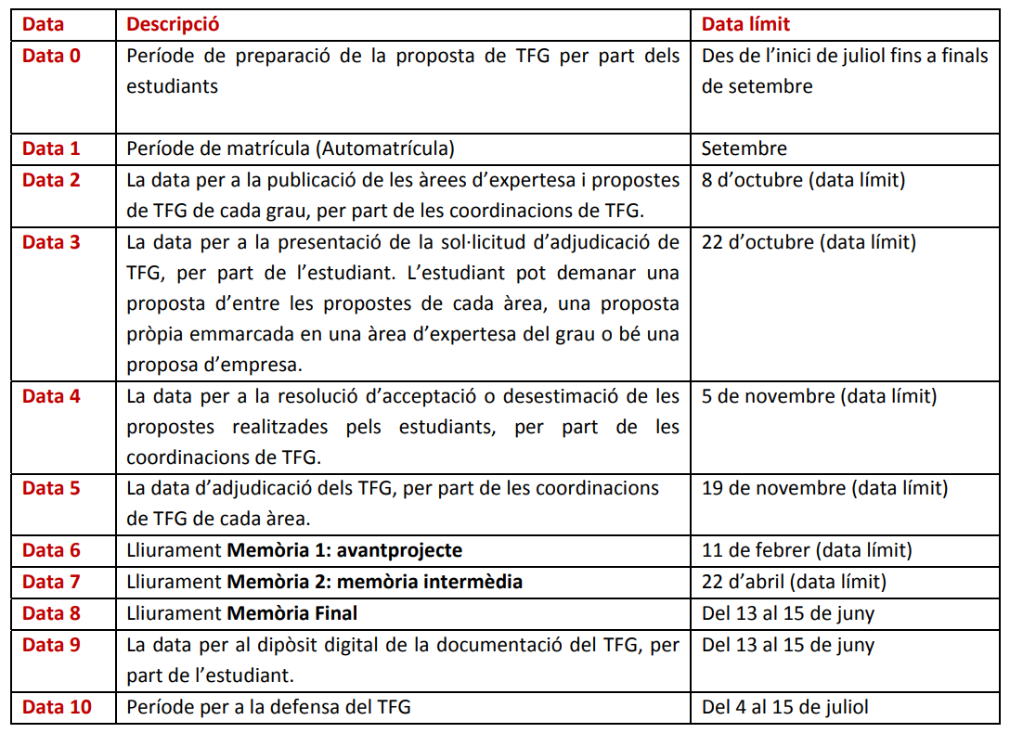
TFG: Calendari 2021-22

Slide 16

Dubtes, preguntes?

Slide 17
Grau en Disseny i Producció de Videojocs
Optativitat i TFG
Dra. Alexandra Samper – Tutora / Responsable de Pràctiques– asamper@tecnocampus.cat Dr. Adso Fernández – Coordinador / Coordinador TFG – adso@tecnocampus.cat

